Slide 1
Specifika provádění KH v soukromém zařízení
Bc. Jakub Malota, MBA
www.ctcenter.cz
CTCenter MaVe s.r.o.
Tř. Svobody 615/25
Olomouc, 779 00
Czech republic
Clinical Trials Center

Slide 2
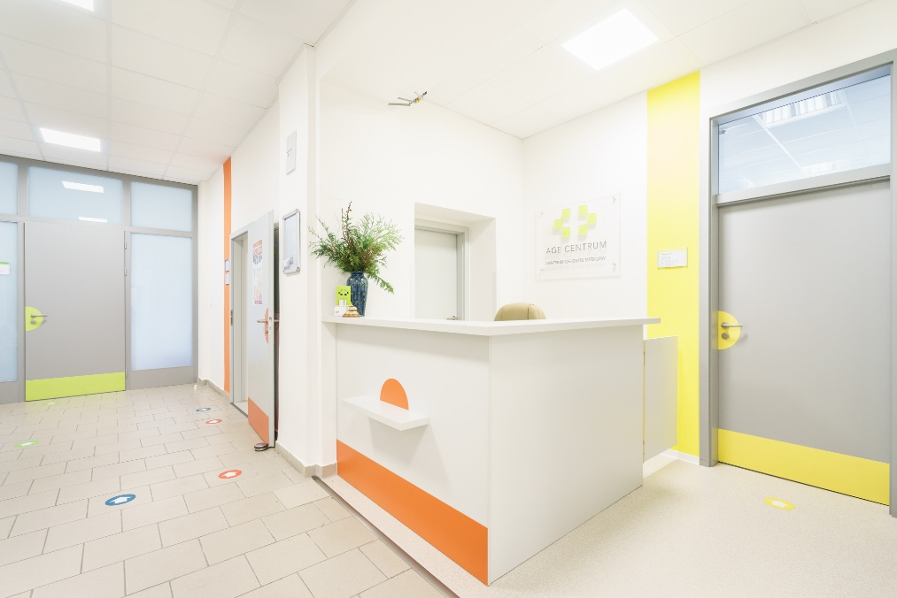
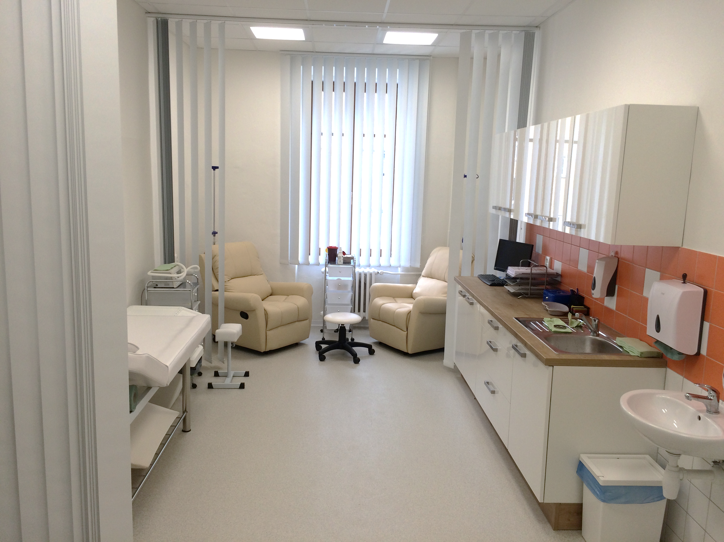
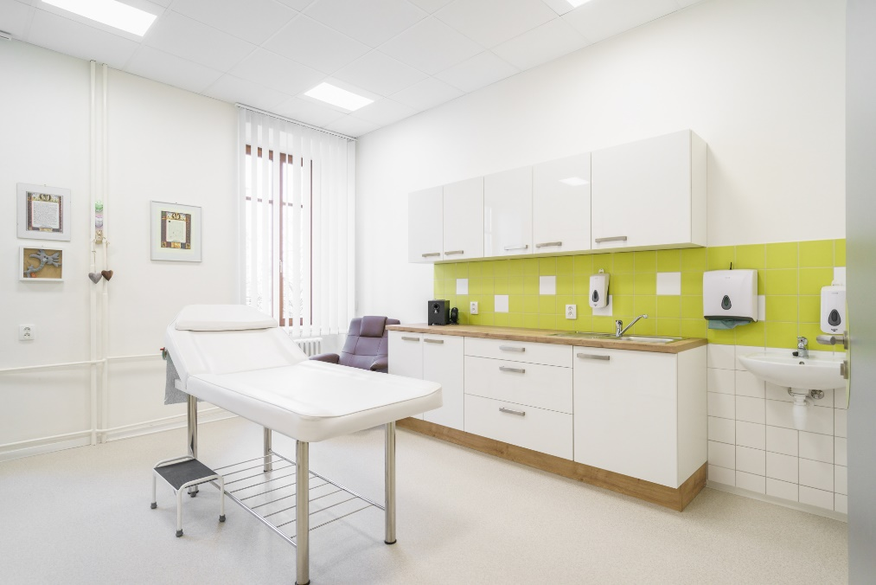
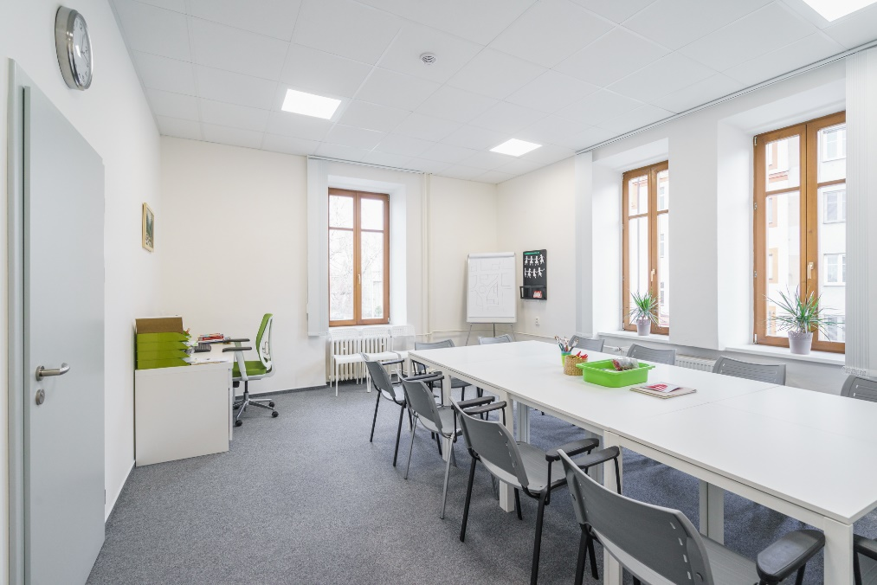
Centrum klinických hodnocení bylo založeno v roce 2011 jako nestátní zdravotnické zařízení. Naše centrum se specializuje na provádění klinických hodnocení léčebných preparátů.
www.ctcenter.cz
CTCenter MaVe s.r.o.
Tř. Svobody 615/25
Olomouc, 779 00
Czech republic
Clinical Trials Center

Slide 3
Specifika vzniku:
V době vzniku neobvyklá koncepce zařízení
Obtížný benchmarking a nedostupnost ověřených postupů („best practices“) při tvorbě modelu fungování a struktury zařízení
Ne ukotvenost takového zařízení v zákoně – pouze dle 392/2005 Sb. – neznalost úředníků, KHS, komerční pojišťovny
Obtížný vstup na trh klinických hodnocení – uzavřenost trhu, nedostatek zkušeností centra, nedůvěra v koncept
Nedostatek zkušeného personálu – GCP, IATA, GMP, angličtina
Nedůvěra lékařů, pacientů, referujících, CRO a sponzorů
www.ctcenter.cz
CTCenter MaVe s.r.o.
Zamenhofov 638/18
Olomouc, 779 00
Czech republic
Clinical Trials Center

Slide 4
Specifika ve prospěch CTC:
Specializovaný personál – odborníci na klinická hodnocení bez ohledu na jejich zaměření
Delegování funkcí a rozprostření odpovědnosti – menší náročnost pro lékaře
Personál provádějící studie „dobrovolně“
Pružnost zařízení v smluvním jednání, ve spolupráci se sponzorem/CRO, monitory
Zaměření zařízení k provádění klinických hodnocení
Postupný příklon zadavatelů a CRO k specializovaným pracovištím
Schopnost pružněji reagovat na vývoj trhu v oblasti KH a přizpůsobit se
Životní nutnost být aktivní v rámci propagace KH a náboru pacientů do KH, odpovědi na požadavky sponzorů a legislativní změny
www.ctcenter.cz
CTCenter MaVe s.r.o.
Zamenhofov 638/18
Olomouc, 779 00
Czech republic
Clinical Trials Center

Slide 5
Specifika v neprospěch CTC
Malá, nebo nulová vlastní databáze pacientů pro klinická hodnocení
Spolupráce s referujícími lékaři a zařízeními – nespolehlivost, nedůvěra, neznalost KH
Obtížné plánování kapacity centra s ohledem na množství proveditelných zakázek, zařazení, nejistota specifická pro KH
SÚKL, MZČR, MEK, rozhodnutí sponzora, SAE – instant death
Velké výkyvy v množství KH v průběhu let – přísun zakázek
Cashflow - nestabilita
Fluktuace personálu a lékařů
Konkurence velkých zařízení – centrová léčba
www.ctcenter.cz
CTCenter MaVe s.r.o.
Zamenhofov 638/18
Olomouc, 779 00
Czech republic
Clinical Trials Center

Slide 6
Těšíme se na případnou spolupráci
www.ctcenter.cz
Za personál CTCenter MaVe s.r.o.,
Bc. Jakub Malota, MBA
www.ctcenter.cz
CTCenter MaVe s.r.o.
Tř. Svobody 615/25
Olomouc, 779 00
Czech republic
Clinical Trials Center

